Slide 1
Tartrazina eta allura gorria koloranteen determinazioa irudi digitalen bidez.
Mikel iguaran eta Mirane florencio
Notes:
Egun on guztioi, dakizuen bezala Mikel eta Mirane gara eta gaurko honetan Tartrazina eta Allura gorria koloranteen determinazio prozesua irudi digitalen bidez azalduko dizuegu.

Slide 2
Aurkibidea
Sarrera.
Materialak.
Prozedura.
Emaitzak.
Ondorioak.
Bibliografia.
Notes:
Hemen duzue aurkezpenaren aurkibidea, honetan landuko ditugun atal desberdinekin; (Mikel/Mirane) Sarrerarekin abiatuko da.

Slide 3
AURKIBIDEA
SARRERA:
Determinazioa erabiltzen diren teknika desberdinak.
HPLC
Teknika berria.
Helburua.
Notes:
Sarreran hainbat puntu landuko ditugu, zergaitik den beharrezkoa hauen determinazioa, honetarako erabiltzen diren teknikak eta praktikaren helburua.

Slide 4
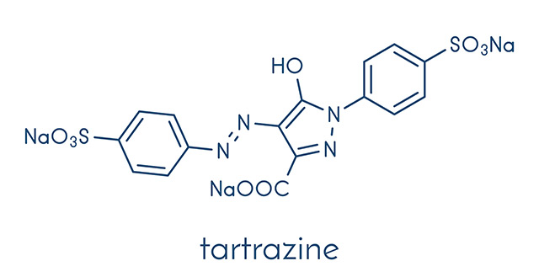
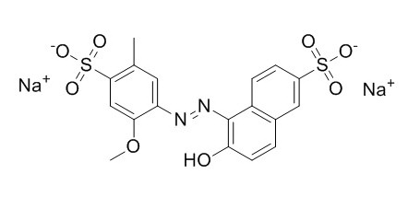
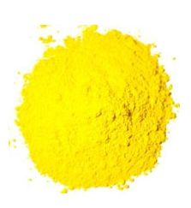
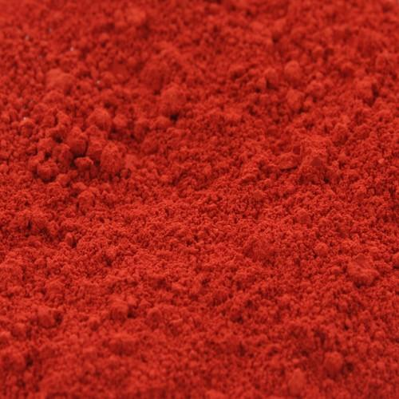
sarrera
Aditiboak, janariaren itxura hobetzeko.
Allura red
Notes:
Aditiboak normalean jakietara gehitzen dira hauek itxura hobetzeko. Hauen artean gehien erabiltzen direnak, Allura gorria eta Tartrazina izango dira praktika honetan determinatuko direnak. Diapositiba honetako argazkietan behatu ditzakegu koloranteen egitura molekularrak eta bakoitzak duen kolore adierazgarria.

Slide 5
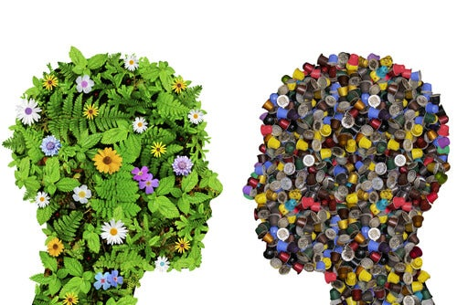
sarrera
EABk gehiegizko kontzentrazioak ezarri zituen, 7.5 mg/kg.
Notes:
Honen gehiegizko erabilerak osasunean kalteak sorrarazi ditu eta ondorioz Europear Batasunak gehiegizko kontzentrazio batuzk ezarri zituen. Hau dela eta beharrezkoak bihurtu dira determinazio teknikak.

Slide 6
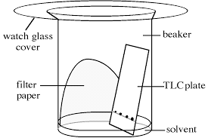
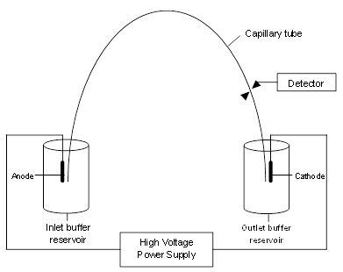
Determinaziorako teknika desberdinak
TLC eta CE
Notes:
Teknika desberdinak erabil daitezke hauen determinaziorako:
TLC (geruza fineko kromatografia) eta CE (kapilaritate elektroforosia), konposatuen banaketan oinarritzen diren beste metodo batzuk dira.

Slide 7
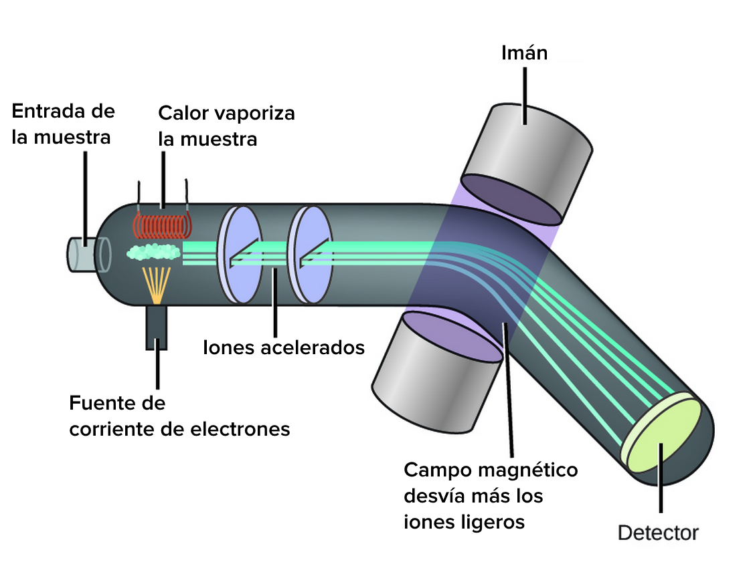
Determinaziorako teknika desberdinak
Espektrometria
Notes:
Hau bakarrik janari koloranteak absorbantzi altuko espezieak direnean erabil daiteke, baina honen arazorik handiena, konposatuen arteko espektroen grainjartzea izango litzateke.

Slide 8
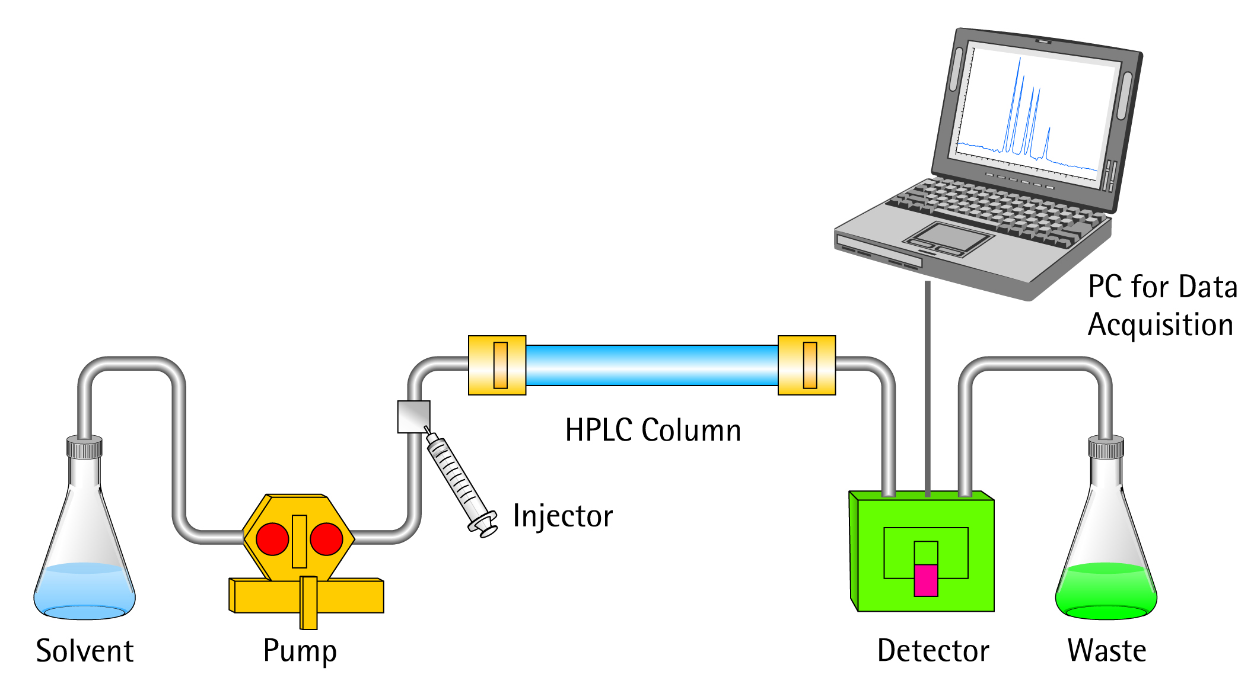
Determinaziorako Teknika desberdinak
HPLC:
Oinarrizko teknika
Zehatza
Sentikorra
Notes:
Praktika honetan gure oinarrizko metodoa izango da, µ edo benetazko balioa emango diguna. HPLC normalean erabiltzen den teknika da, honek espezifikotasun handia du eta oso sentikorra da. Gainera, edozein nahasketaren banaketa ahalbidetzen du eta horrela zati indibidualak aztertuak eta kuantifikatuak izan daitezke.

Slide 9
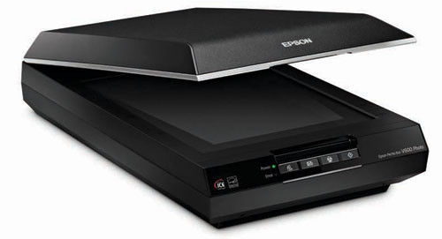
Teknika berria
Irudi digitala:
Teknika berria
Azkarra
Merkea
Notes:
Irudi digitalaren erabilera analisi kimikorako gauza berria da. Honen oinarria, eskaner baten bidez irudi bat lortzea eta hau aztertuz koloranteen kontzentrazioak determinatzea da.

Slide 10
helburua
Proposaturiko teknika berria, irudi digitalen bidezkoa, baliagarria dela frogatzea.
Horretarako, teknika ezaguna den HPLC erabiliko da.
Notes:
Hau dena esanda, praktikaren helburua honako hau izango da:
Proposaturiko teknika berria, irudi digitalen bidezkoa, baliagarria dela frogatzea, HPLC teknika ezagun bezala erabiliz.

Slide 11
AURKIBIDEA
MATERIALAK:
Erreaktiboak eta laginak.
Aparailuak.

Slide 12
Erreaktiboak
Tartrazina (E102)
Allura gorria (E129)
Allura red

Slide 13
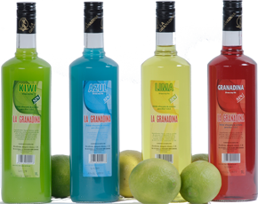
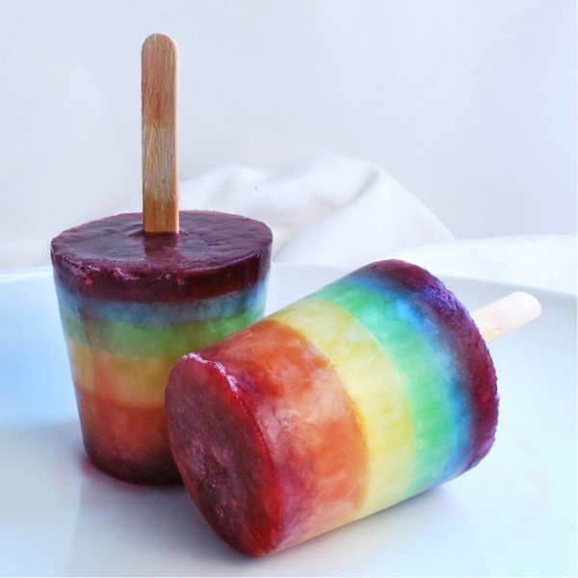
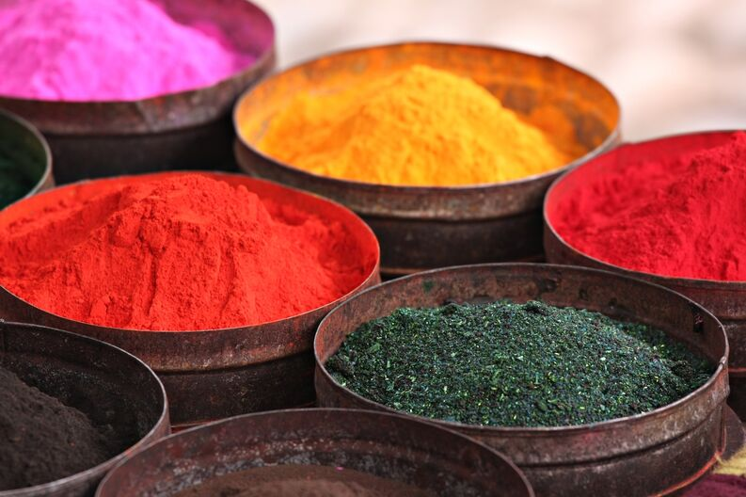
laginak
Alkoholik gabeko likoreak
Izozkiak
Jaki kolorante solidoak

Slide 14
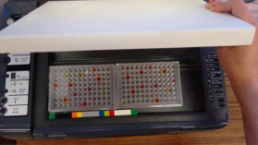
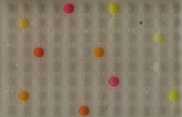
aparailuak
Eskanerra
Putzutxoen plakak

Slide 15
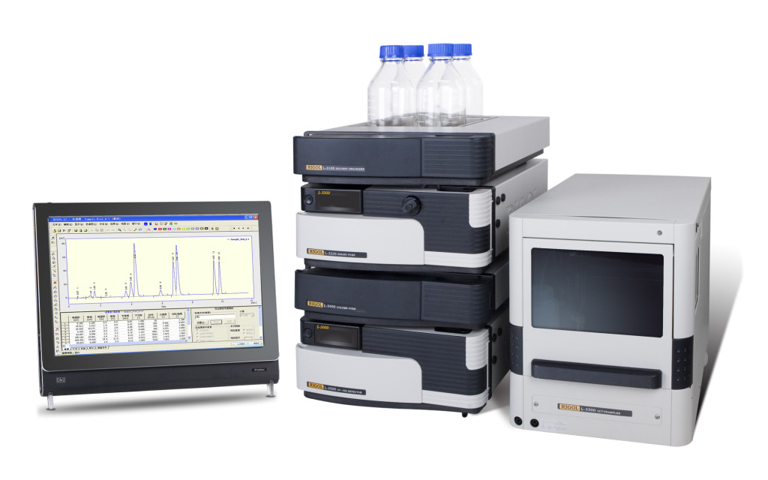
APARAILUAK
HPLC kromatografoa

Slide 16
AURKIBIDEA
PROZEDURA:
Irudi analisia
Eskanerraren estabilitate kontrola
Argi estabilitatea
Irudi estabilitatea
Analisi kromatografikoa

Slide 17
Irudi analisia
Analitoa
Putzutxoen plaka
Notes:
Laginak putzutxoen plakan kokatzen dira. Honek 96 putzu ditu guztira, putzuak saihodi modukoak dira eta bakoitzean 400microL lagin isuritzen da.
Lagin batetik bestera bi putzutako tartea utzi behar da, elkarren artean ez isladatzeko.

Slide 18
Irudi analisia
Burdinezko estalkia
Putzutxoen plakak
Kontrol barra
Notes:
Eskanerraren leihoaren neurriko burdin tapa bat, zuri matez margoturikoa kokatzen da plaken gainean interferentziak eragozteko.
Lortzen den irudia koloranteen kontzentrazio aldaketaren ondorio dela konprobatzeko, kontrol barra jartzen da, lortutako koloreak balio batekin lotu ahal izateko.

Slide 19
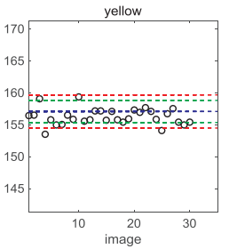
Eskanerraren estabilitate kontrola
Argi estabilitatea
Kontrol grafika zehazteko:
- Desbideratze estandarra
- Bataz-besteko balioa
Notes:
Partxe bakoitzaren bataz-besteko balioa eta desbideratze estandarra kalkulatzen da eta honi esker,datuak kontrol-grafika batean irudikatu eta irudia modifikatua izan behar den ala ez jakin daiteke, kalkulu horiei esker mugak ezarri daitekeelako; Arrisku-linea eta akzio-linea. Bigarrena pasatzen bada ziurrenik irudia modifikatua izan beharko da.

Slide 20
Eskanerraren estabilitate kontrola
Irudi estabilitatea
Errepikagarritasuna:
Erreproduzigarritasuna:
Notes:
Errepikagarritasun eta erreproduzigarritasun bidez ebaluatzen da. Honela jakin daiteke interferentziak eragina duen ala ez eta ea balioak antzekoak diren saiakera desberdinetan.

Slide 21
Analisi kromatografikoa
Kolorante estandarrak eta muestren nahastea, sakabanatua eta analizatua da.
Kromatogrametan analito bakoitzaren tontorraren azalera kuantifikaziorako erabilia izan zen.
Notes:
Kolorante estandarrak eta muestren nahastea, sakabanatua eta analizatua da.
Analito bakoitza, HPLC-an introduzitu eta kromatograma desberdinak lortu ziren. Hauetan, analito bakoitzaren tontorraren azalera, kuantifikaziorako erabilia izan zen.
Metodoaren fidagarritasunaren konprobaketa errepikakortasun eta erreproduzigarritasunean oinarritutakoa da, Irudi digitalen bidezko analisian egin zenaren prozesu berdina.

Slide 22
Emaitzak
Emaitzen analisia
Akzio-linea
Arrisku-linea
Bataz-besteko linea
Notes:
tartrazinaren kontrol grafika ikus dezakegu esperimentuaren 9 hilabeteetan zehar. Hau adierazgarriena da gainontzekoekin alderatuz eta gehienetan ikus dezakegu bataz besteko kolorea akzio marren artean kokatzen dela eta hau ematen ez denean, desbiderazioa ez dela adierazgarria inongo kasuetan, hau dela eta ez zen beharrezkoa izan irudi zuzenketarik.

Slide 23
emaitzak
Irudi analisi bidez lortutako emaitzak:
Notes:
1.Taulan. F proba bat aplikatu zen eta ikusi zen diferentzia adierazgarria zela, tartrazina determinatzeko arazo gehiago izan zirela kolore horiaren sentsibilitate falta zela eta.

Slide 24
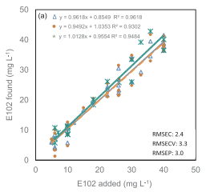
emaitzak
Jasotako E102 kontzentrazioak gehitutakoaren aurrean:
Notes:
Kimometria aplikatuz lortutako grafikak dira, eta predikzio gaitasuna adierazten dute. Ikus daitekeen bezala ez dago diferentzia adierazgarririk balio teoriko eta praktikoen artean. Kolore interferentzia kontzentrazio altuak egon arren, balio onak lortu dira. Gainera plaken arteko posizioak eskanerrean ez zuen diferentzia adierazgarririk erakutsi lortutako irudietan.

Slide 25
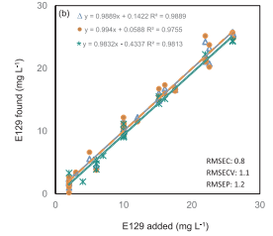
emaitzak
Jasotako E102 kontzentrazioak gehitutakoaren aurrean:
Notes:
Kimometria aplikatuz lortutako grafikak dira, eta predikzio gaitasuna adierazten dute. Ikus daitekeen bezala ez dago diferentzia adierazgarririk balio teoriko eta praktikoen artean. Kolore interferentzia kontzentrazio altuak egon arren, balio onak lortu dira. Gainera plaken arteko posizioak eskanerrean ez zuen diferentzia adierazgarririk erakutsi lortutako irudietan.

Slide 26
emaitzak
HPLC bidez lortutako emaitzak kolorante bakoitzarentzat:
Notes:
Hainba eredu erabili ziren Tartrazina eta Allura gorria kontzentrazioak determinatzeko eta horrela interferentzien eragina zenbatekoa den jakiteko. Balore hauek baieztatzeko HPLC-a erabili zen.
Kasu honetan, kromatografia teknika bat erabili zen, erabilitako teknikan interferentziak jasateko aukerak txikiagoak direlako. HPLC -an banaketa egoki bat lortu zen eta erregresio bat erabiliz emaitzak nahiko onak izan ziren. Errepikagarritasun eta erreproduzigarritasun balioak altuak izan ziren. Eskuratutako LODak, detekzio limiteak nahiko baxuak izan ziren bi aditiboentzat.

Slide 27
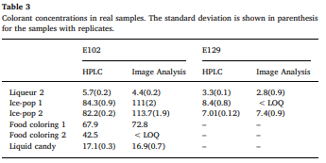
emaitzak
Lagin desberdinetan lortutako emaitzak bi tekniken bidez:
Notes:
t froga bat aplikatu zen bi tekniken arteko emaitzak konparatzeko eta lortutako diferentzia ez adierazgarria izan zen, baina helatuaren emaitza ordea, adierazgarria izan zen. Lagin errealez aparte lagin elaboratuak erabili ziren kolorante kontzentrazio ezagunekoak egindako estimazioa zehatzagoa izateko.

Slide 28
emaitzak
Jasotako kontzentrazio-portzentaiak bi tekniketan:
Notes:
Emaitza baieztatzeko HPLC teknika analito elaboratuetan aplikatu zen, adierazita dago jaki kategori desberdinetako bataz-besteko errekuperatze balioak.
t froga bat burutu zen HPLC eta irudi analisian lortutako errekuperazioa baieztatzeko. Lortutako emaitzetan erreparatuz, teknika bakoitzean lortutako emaitzak antzekoak ziren, baina bataz-bestekotik desbideratzea pixka bat txikiagoa da HPLCan. Ondorioz, lortutako emaitzen arteko diferentzia ez zen adierazgarria izan, hortaz metodoak emaitza antzekoak ematen dituzte.

Slide 29
Ondorioak
Irudi digitalen analisiak janari koloranteak nahasteetan kuantifikatzeko erraminta boteretsua izatea frogatu du.
Eskanerra nahiko tresna merkea da. Gainera, irudi neurriak azkarrak dira eta gauzatzeko errazak.
HPLC-ak interferentzi aukera txikiagoak ditu eta berreskuratze hobea duela.
Diferentziak ez dira adierazgarriak izan kasu gehienetan.
Irudi digitalen bidez lorturiko detekzio mugak erlatiboki altuagoak dira bakarrik.
Helburuaren hausnarketa.

Slide 30
ondorioak
Alternatiba baliagarria izan daiteke espezie koloranteen kontzentrazioaren kuantifikaziorako.

Slide 31
BibliogrAFIA
Maider Vidal,Rosa Garcia-Arrona,Ane Bordagaray,Miren Ostra,Gorka Albizu. Talanta, Elsevier. (1 July 2018)
K. Yamjala, M. Subramania Nainar, N. Rao Ramisetti. Methods for the analysis of azo dyes in food. Food Chem., 192 (2016), pp. 813-824

Slide 32
Tartrazina eta allura gorria koloranteen determinazioa irudi digitalen bidez.
Mikel iguaran eta Mirane florencio
Notes:
Egun on guztioi, dakizuen bezala Mikel eta Mirane gara eta gaurko honetan Tartrazina eta Allura gorria koloranteen determinazio prozesua irudi digitalen bidez azalduko dizuegu.

